Slide 1
求起一个高大上的题目
2011011279 汪忆辰
2011011300 周若凡
2011011308 叶 紫

Slide 2
Srt目的和目标

Slide 3
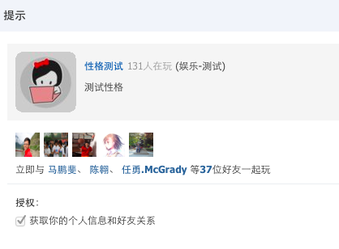
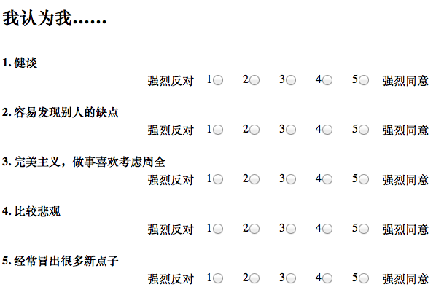
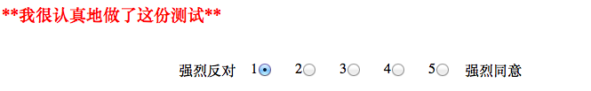
前期工作
阅读paper
制作问卷，通过人人应用获取“标准集”
Notes:
为了足够“标准”，我们设置了最后一题

Slide 4
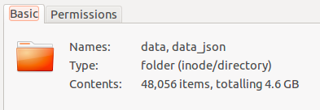
数据收集
总共收到86份问卷
通过人人API接口抓取数据（一切可以能抓到的数据：基本信息，状态，分享，日志，照片，以及各种“加密”信息……）
庞大的数据和抓取时间……
还在尝试抓取音频

Slide 5
特征抓取

Slide 6
实验对比
 | O |  | C |  | E |  | N |  | M
zrfan | 0.75 | 0.594 | 0.611 | 0.619 | 0.562 | 0.626 | 0.611 | 0.566 | 0.469 | 0.500

